Slide 1
Innehåll
och mål
Målet med föreläsningen är att få en ökad förståelse för vilka krav som ställs på dig som livsmedelsföretagare gällande hygien och rutiner, samt att titta närmare på hur man ska tänka kring sin livsmedelslokal.
Lagkrav för livsmedelshygien
Rengöring och flöden
Vatten
Tillstånd och myndighetskontroll
Märkning färdigpackade livsmedel
Transport
Rutiner egenkontrollprogram
Livsmedelslokal

Slide 2
Riskanalys
System för Livsmedelssäkerhet
HACCP
Faroanalys,
produktsäkerhet
GRUNDFÖRUTSÄTTNINGAR
GHP- god hygienpraxis
Bra lokaler, lämplig utrustning, goda arbetsrutiner
GMP- god tillverkningssed
Korrekt märkning, kunder inte vilseleds
LOKALEN

Slide 3
Europaparlamentets och rådets förordning (EG) nr 852/2004 av den 29 april 2004 om livsmedelshygien
Europaparlamentets och rådets förordning (EG) nr 853/2004 av den 29 april 2004 om livsmedel med animaliskt ursprung
Europaparlamentets och rådets förordning (EG) nr 178/2002 av den 28 januari 2002 om allmänna principer och krav för livsmedelssäkerhet och om förfaranden i frågor om livsmedelssäkerhet
Europaparlamentets och rådets förordning (EG) nr 1169/2011 av den 25 oktober 2011 om märkning
Europaparlamentets och rådets förordning (EG) nr 2073/2005 av den 15 november 2005 om mikrobiologiska kriterier för livsmedel
Livsmedelslagstiftning

Slide 4
Tillstånd
Vilka tillstånd behövs
& Vart söker man?
Kommunen
Registrera livsmedelsverksamhet
Dricksvattenanläggning
Miljötillstånd
Bygglov
Alkoholtillstånd
Livsmedelsverket
Ansöka godkännande

Slide 5
Myndighetskontroll
Innan man startar sin verksamhet måste den registreras eller godkännas enligt livsmedelslagstiftningen.
Länsstyrelsen
Ansökan om godkännande för primärproduktion och groddning
Kommunen
Registrerar anläggningar med lägre riskklass, ej animalier. Livsmedel får börja säljas två veckor efter registrering, utan krav på godkännande.
Livsmedelsverket
Godkänner anläggningar med produktion av livsmedel med animaliskt ursprung. Livsmedel får inte säljas innan godkännande.

Slide 6
Livsmedelslokalen
Ren ZON
Oren ZON
Redan när du planerar din lokal är det viktigt att tänka på hur du ska dela in den i rena och orena zoner och hur flödet av varor och människor kommer vara emellan de olika zonerna. Tänk igenom vilka möjligheter man har att byta till skyddskläder och att tvätta sina händer så att detta är enkelt att göra innan man går in i den rena zonen.
Tänk också på val av material på golv, väggar och tak så att det är enkelt att hålla rent. Hur ska avloppen placeras för enkel renhållning? Vilka krav på olika utrymmen krävs för din verksamhet för att kunna separera processer och garantera livsmedelssäkerhet? Behövs separat renseri för jordiga grönsaker? Hanterar ni livsmedel som kan riskera att kontaminera era färdiga produkter, så de behöver separata utrymmen för hantering och förvaring? Dörrar och fönster ska vara tätslutande för att undvika att skadedjur tar dig in i lokalen. Det ska även vara galler över ventiler.

Slide 7
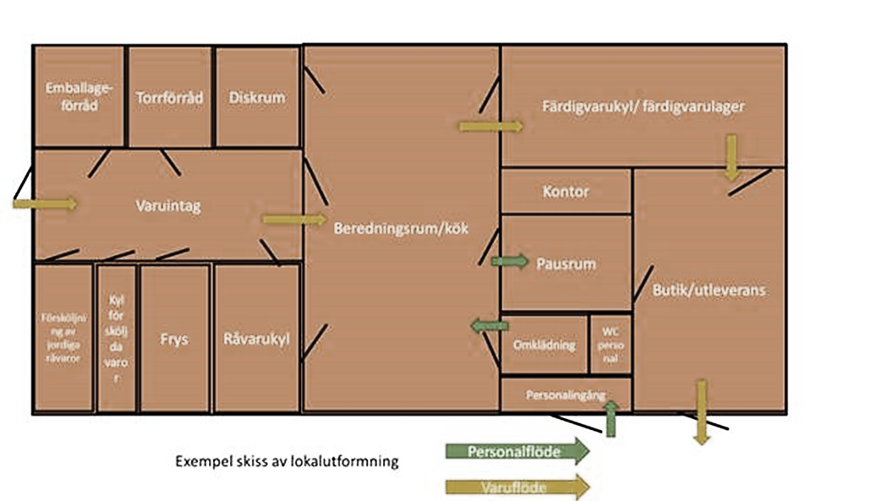
Livsmedelslokalen

Slide 8
Rutiner för
egenkontroll
Transport och utleverans
Temperaturer
Skadedjur
Avfall
Spårbarhet och återkallelse
Reklamationer
Vatten
Märkning
Utbildning
Personlig hygien
Underhåll
Rengöring
Hantering
Inköp
Varumottagning

Slide 9
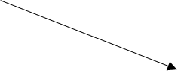
Utbildning
Någon i företaget ska ha utbildning inom livsmedelssäkerhet
Anställda ska ha tillräcklig kunskap om livsmedelssäkerhet och företagets rutiner för att genomföra sina arbetsuppgifter
Livsmedelsföretagaren har ansvar för att kunskap och information är god för de som hanterar livsmedel
Utbildning ska uppdateras regelbundet

Slide 10
Personlig Hygien
Du som arbetar med livsmedel har ett ansvar för att inte överföra någon form av smitta vid hantering av livsmedel. Då kan det vara värdefullt att ha tydliga rutiner att luta sig mot. Du som arbetar med livsmedel är ansvarig för att följa rutinerna och informera om avvikelser eller sjukdom. Det är alltid du som livsmedelsföretagare som är ansvarig för att dina produkter är säkra.
Använd rena skyddskläder när du vistas i produktionslokalen. Välj arbetskläder som tål att tvättas i minst i 60° C
Ingen mat och dryck ska förtäras i produktionslokalen. Det gäller även snus och rökning.
Personlig medicin, mobil och annat förvaras separat.
Det är viktigt med noggrann handhygien. Smycken som kan försvåra rengöring ska inte användas i produktion.
Om man får sår på händer eller vid behov ska man använda handskar. De ska bytas ofta, särskilt om man har olika arbetsuppgifter.
Vid sjukdom ska du inte hantera livsmedel. Är det smittsam magsjuka ska man stanna hemma i 48 timmar efter sista symtomet för att undvika smittspridning. Om smittorisk kan förekomma efter utlandsvistelse kan livsmedelsföretagaren sätta personal i karantän eller tilldela andra arbetsuppgifter.
Tänk på att hygienreglerna även ska omfatta besökare, hantverkare eller andra som vistas i era livsmedelslokaler.
Notes:
Snus inte lagkrav

Slide 11
Underhåll
Slitage, skador eller andra brister i produktionslokaler kan medföra onödiga risker för livsmedelssäkerheten. Därför är det bra att ha rutiner för att upptäcka och åtgärda detta i tid.
Regelbunden översyn av lokaler:
Vilka delar ska omfattas
Hur ofta ska det genomföras
Vem är ansvarig
Vem ska åtgärda brister
Hur ska det följas upp
Vissa delar av verksamheten kan även behöva ett förebyggande underhåll. Slitage på packningar och liknande kan vara bra att ha en plan med regelbundna åtgärder och mätinstrument som behöver kalibreras kan vara sådant.

Slide 12
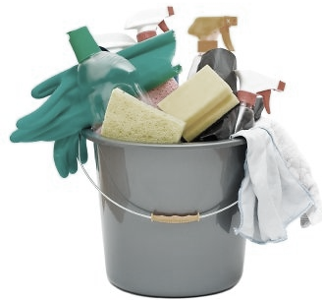
Produktionslokaler behöver hålla hög hygienisk nivå. För att säkerställa detta underlättar rengöringsrutiner och tydliga instruktioner. Tänk på att städa din lokal uppifrån och ner, samt inifrån och ut för att undvika att återkontaminera rena ytor. Undvik att dra smuts från oren zon, så börja alltid städning med ren städutrustning i ren zon
Rutinerna bör omfatta:
Vad som ska rengöras
Hur det ska rengöras
När det ska rengöras
Vilket medel som ska användas vid rengöring
Provtagning för att säkerställa att städrutiner fungerar som de ska
Säkerhetsdatablad för rengöringsprodukter ska förvaras tillsammans med produkterna.
Rengöring
Notes:
Tänk på att använda rena moppgarn och olika i ren och oren zon om ni moppar

Slide 13
Hantering
Var sak har sin plats
Städa noggrant
Skilj hantering av olika livsmedel i tid eller plats för att minska risken för kontaminering
Förvara separat i sluten förvaring
Håll koll på
allergener

Slide 14
Varumottagning
Säkerställ att emballage är helt
Har du fått det du beställt
Är det ett acceptabelt bäst-före datum
Håller produkterna den temperatur de ska förvaras i
Dokumentera avvikelser
Returnera de produkter där det är risk för försämrad livsmedelssäkerhet
Organisera produkterna i ert lager på ett sådant sätt att ni får bra flöde med först in-först ut som hanteringsrutin

Slide 15
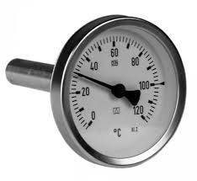
Kyla och värme är viktiga moment för att kontrollera och undvika mikrobiologisk tillväxt.
Livsmedel ska hanteras och förvaras utanför de temperaturer som bakterier trivs och kan växa i.
För att veta säkert behöver man ha koll på vilka mikrobiologiska risker man har med sin produkt och hur man ska anpassa hanteringen efter det.
Generellt är det få bakterier som förökar sig vid temperaturer under +8°C och överlever vid högre temperaturer än +72°C, men det är du som hanterar livsmedel som ska avgöra hur de ska hanteras och vid vilka temperaturer de ska förvaras.
Därför är det viktigt att ni övervakar era temperaturer och genomför provtagning för att säkerställa att era rutiner fungerar.
En avvikelse i temperatur bör dokumenteras även om det inte är ett lagkrav. Skriv även ner hur ni hanterat och följt upp avvikelsen.
Temperatur

Slide 16
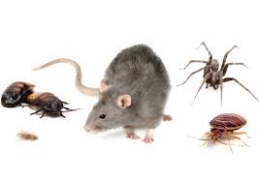
Skadedjur
Skadedjur vill man undvika av fler anledningar, men främst är det för att undvika smittspridning. En rutin för skadedjursbekämpning bör därför innehålla flera steg:
Förebyggande arbete, med till exempel insektsfällor, skyddsnät och tätning av ingångar till livsmedelslokalen.
Bevakande arbete där man med regelbundenhet kontrollerar att det inte finns några spår av skadedjur i lokalerna.
Bekämpande arbete som man sätter in när man ser första tecknet på skadedjur. När man sätter ut fällor mot skadedjur är det bra att dokumentera dessa på en ritning.
Uppföljande arbete när man utvärderar effekterna av skadedjursbekämpningen och sätter in ytterligare insatser vid behov.
Notes:
Tänk även på utomhusmiljön – rent och snyggt, ingen skyddande växtlighet intill husväggen

Slide 17
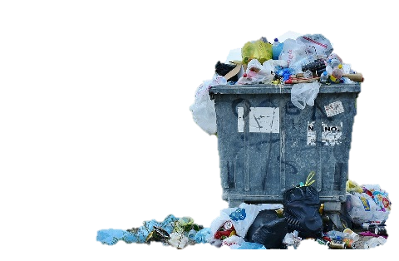
Avfall
Avfall ska hanteras på ett sådant sätt att det inte lockar till sig skadedjur eller riskerar att kontaminera era produkter.
Töm avfallsbehållare efter varje produktionstillfälle
Förvara ert avfall i slutna behållare avskilt från produktionslokalen för att undvika att locka till er skadedjur.
Rengör kärlen regelbundet
Hanterar ni animaliska biprodukter behövs särskilda rutiner för dessa.

Slide 18
Spårbarhet
& Återkallelse
Spårbarhet ett steg framåt och ett steg bakåt
Vilka råvaror innehåller din produkt? Från vilken batch kommer råvarorna? Vem har levererat dina råvaror?
Vilka kunder har tagit emot dina produkter? Vilken eller vilka batch har de kunderna fått leverans ifrån?
Vem är din kontaktperson på företaget?
Notes:
Spårbarhet ett steg fram gäller inte om man säljer direkt till slutkonsument.

Slide 19
Var alltid professionell i ditt bemötande och kompensera kunden
Reklamation
Hur ska man hantera en reklamation?
Samla in information – vad har hänt? Var är varan inköpt? Kan de ge ett batchnummer för att förenkla spårning?
Stoppa utleverans och återkalla batchen om den fortfarande finns till försäljning
Är reklamationen av en allvarlig art så kan allmänheten behöva informeras. Då ska detta anmälas till er kontrollmyndighet för att få hjälp med spårning
Se över om det behövs förändringar i era rutiner för att undvika att det händer igen
Följ upp reklamationen och åtgärderna.

Slide 20
Vatten
Kommunalt
Vatten ?
Egen Brunn?

Slide 21
Vatten
För dig som har kommunalt vatten har kommunen ett testprogram som säkerställer att vatten håller dricksvattenkvalitet. Då räcker det att du själv tar några tester vid dina tappställen för att säkerställa god hygien i dina lokaler. Vattnet kan användas i livsmedel utan ytterligare tester.
Har du egen brunn och använder vatten i din livsmedelsproduktion krävs att du registrerar dig som vattenverk hos din kommun och skapar ett egenkontrollprogram som säkerställer att ditt vatten håller dricksvattenkvalitet. Om du inte använder vatten i dina produkter utan endast för städning av lokaler krävs inte ett lika omfattande testprogram men man måste fortfarande säkerställa att man har rent vatten.

Slide 22
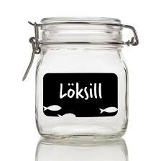
Märkning
Säljer du färdigförpackade livsmedel krävs att viss information finns med på din etikett. Det finns även vissa krav på hur den ska presenteras. Märkningslagstiftningen är till för att inte vilseleda konsumenten så fokus ligger på synlighet, tydlighet och lättolkad information.
Om du enbart serverar färdigtillagat livsmedel kan det ändå vara bra att veta vilken information gästen kan kräva, främst när det gäller allergener.

Slide 23
Märkning
På din etikett ska denna information finnas:
Beteckning som beskriver typ av livsmedel
Ingrediensförteckning i fallande storlek, med allergener tydligt utmärkta och de ingredienser som framhävs i beteckningen angivna i %
Nettokvantitet i vikt eller volym
Minsta hållbarhet eller sista förbrukningsdag i dag-månad-år
Förvaringsanvisningar, bruks- eller spädningsanvisning om det behövs
Kontaktuppgifter
Ursprungsland för vissa varor
Alkoholhalt om denna överstiger 1,2vol%
Näringsdeklaration om man inte har distribution som går under de som är undantagna kravet

Slide 24
Märkning
Informationen på din etikett ska vara lättläst med ett teckensnitt där lilla x minst är 1,2 mm på en större etikett och minst 0,9 på en mindre (80cm²).
Även hälso- och näringspåståenden är reglerade och kan inte anges hur som helst. Man ska därför vara försiktig med att tillskriva sin vara vissa egenskaper om man inte har belägg för dem.
Märkning och användning av ordet ekologiskt får enbart användas om din produktion är kontrollerad och certifierad enligt EU-lövet eller KRAV
Är du inte certifierad kan du heller inte ange ekologiska ingredienser på din etikett.

Slide 25
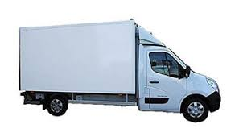
Transport
& Utleverans
Det kan vara bra att har fasta rutiner kring transporten. De kan innefatta städrutiner, temperaturmätningar, transporttider, separation för att undvika kontaminering mellan olika produktgrupper, ventilation och lastsäkring.
Lyfter du ditt varumärke på din bil så kan det vara bra att tänka på att ni alltid representerar ert företag. Håll dig hel, ren och laglig!

Slide 26
Innehåll
och mål
Målet är att få en förståelse för hur man utformar och använder sin riskanalys och sitt flödesschema som ett underlag för verksamhetens HACCP, samt hur man ska identifiera och styra sina kontrollpunkter. Förståelse för provtagningens roll i verksamheten och hur den kan planeras.
Faroanalys
Flödesschema
Allergener
Provtagning – mikrobiologiska risker

Slide 27
Faroanalys
System för Livsmedelssäkerhet
HACCP
Faroanalys,
produktsäkerhet
GRUNDFÖRUTSÄTTNINGAR
GHP- god hygienpraxis
Bra lokaler, lämplig utrustning, goda arbetsrutiner
GMP- god tillverkningssed
Korrekt märkning, kunder inte vilseleds
LOKALEN

Slide 28
Faroanalys
Faroanalys eller HACCP
– vad är det??
Faroanalys eller HACCP (Hazard Analaysis Critical Control Point) är en metod där man systematiskt tittar igenom hela livsmedelshanteringen för att analysera och värdera de hälsofaror som finns. HACCP omfattar flera olika delar såsom produktbeskrivning, flödesschema, en faroanalys och en sammanställning över eventuella kritiska kontrollpunkter.

Slide 29
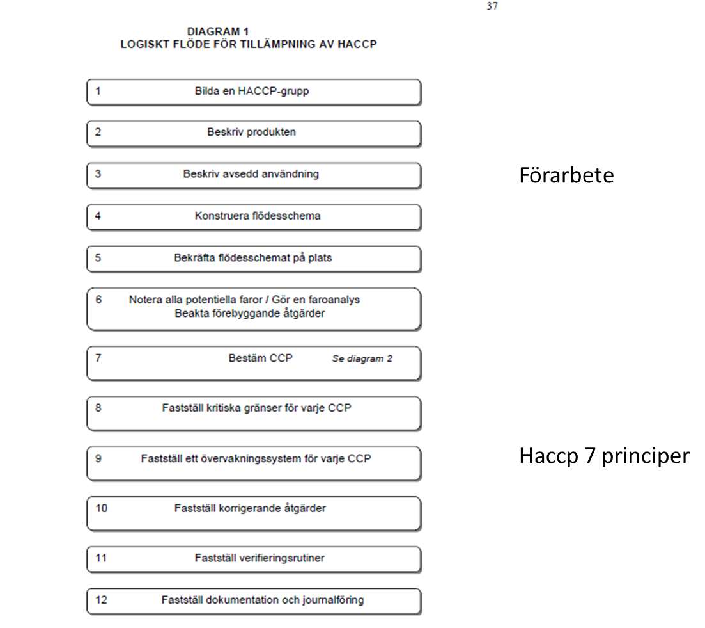
Faroanalys

Slide 30
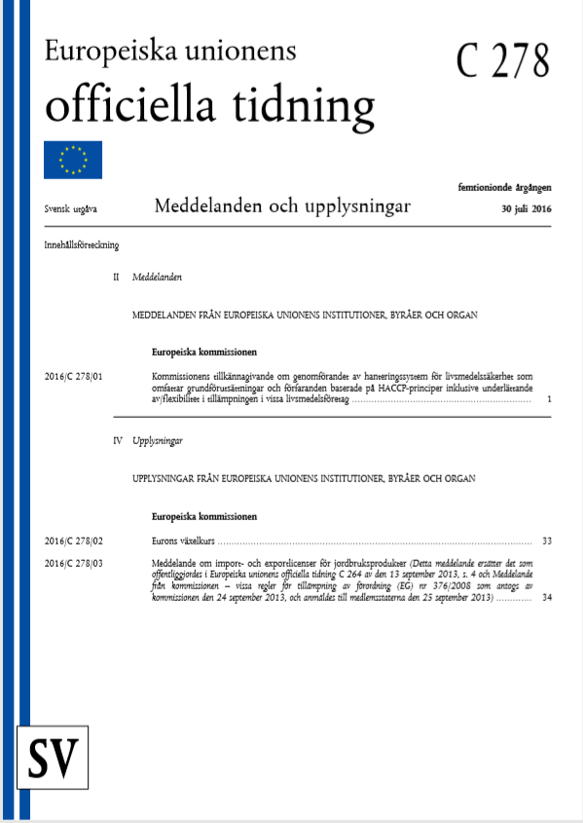
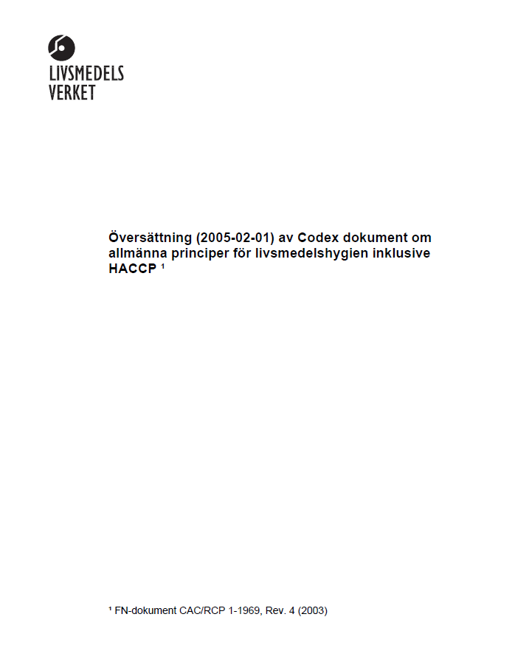
Faroanalys
CODEX document
https://eur-lex.europa.eu/legal-content/SV/TXT/PDF/?uri=OJ:C:2016:278:FULL&from=SV
https://www.livsmedelsverket.se/globalassets/produktion-handel-kontroll/vagledningar-kontrollhandbocker/codex-dokument---oversattning-050201.pdf

Slide 31
Flödesschema
Vad är ett flödesschema?
Vad ska vara med?
Hur ser ditt flöde ut?
Ett flödesschema ska vara enkelt, överskådligt, lättförståeligt och anpassat till användaren.
Vara UT
Beredning
Vara IN

Slide 32
Flödesschema
Inköp
Varor in
Förvaring
Produktion
uppvärmning
nedkylning
paketering
Märkning
Varor ut
Transport
Servering
Notes:
Saker som slutar på -ing

Slide 33
Faroanalys
Kemiska faror
Mikrobiologiska faror
Fysikaliska faror
Allergener

Slide 34
Faroanalys
Kemiska faror - hur man förebygger dem
Kemiska risker i er verksamhet kan vara till exempel diskmedel eller annat rengöringsmedel.
För att undvika kemiska risker i er produktion är det viktigt med tydliga rutiner för rengöring, sköljning och separat förvaring. Tillsammans med rengöringsmedel ska man även förvara säkerhetsdatablad som innehåller information om riskerna med respektive rengöringsmedel, samt hur man ska hantera ett eventuellt tillbud.
Notes:
Hit kan man även ibland räkna mögel

Slide 35
Faroanalys
Mikrobiologiska faror - hur man förebygger dem
Hit klassas bakterier, virus, parasiter och svampar, såsom jäst och mögel. Mikrobiologiska risker finns överallt i omgivningen. Bakterier i jorden från grönsaker, magsjukebakterier, i smuts som följer med under skorna.
För att minimera de mikrobiologiska riskerna är det viktigt att ni vet vilka risker ni har i er produktion, samt hur man kan hantera dessa för att minimera risken för tillväxt och spridning.
Ni bör ha rutiner för temperaturkontroll, pH eller syretillgång som är faktorer som begränsar möjligheten för tillväxt.

Slide 36
Faroanalys
Fysikaliska faror - hur man förebygger dem
Till de fysikaliska riskerna hör partiklar av olika sort som kan skada konsumenten. Det kan vara glas, sten, metallrester från processutrustning eller plast från till exempel förpackningsmaterial.
Som förebyggande åtgärder kan man lägga kontinuerlig kontroll eller manuell hantering av till exempel flaskor så man undviker kross, olika skyddskåpor eller filter.

Slide 37
Allergener
Vad är allergener?
För att underlätta för den som är allergisk eller överkänslig måste det alltid tydligt framgå av märkningen om ett förpackat livsmedel innehåller allergener.
Det finns 14 ingredienser/livsmedelsgrupper som orsakar flest allvarliga överkänslighetsreaktioner som det finns särskilda märknings- och informationskrav för.
Även restauranger, och andra som lagar mat som inte är färdigförpackad, ska kunna uppge om maten innehåller dessa ingredienser. De kan ge informationen muntligen eller skriftligen men får inte skylla på okunskap.
Det är viktigt att undanröja riskerna för oavsiktlig tillförsel av allergener i hela produktionskedjan genom att ha kontrollpunkter (HACCP) för detta.

Slide 38
Allergener
Spannmål, som innehåller gluten (det vill säga vete, råg, korn, havre, spelt (dinkel), khorasanvete, eller korsningar mellan dem)
Kräftdjur
Ägg
Fisk
Jordnötter
Sojabönor
Mjölk och mjölkprodukter (inklusive laktos)
Nötter, det vill säga mandel, hasselnöt, valnöt, cashewnöt, pekannöt, paranöt, pistaschmandel, makadamianöt/Queenslandsnöt
Selleri
Senap
Sesamfrön
Svaveldioxid och sulfit i koncentrationer på mer än 10 mg/kg eller 10 mg/liter
Lupin
Blötdjur (snäckor, musslor och bläckfisk)

Slide 39
Processteg | Identifierade faror
Inköp
Varor in | Kontamination av inkomna varor
Förvaring
Produktion | Rester av rengöringsmedel, smörjmedel, Vatten, rester i slangar, bakterietillväxt Glaskross, äggskal, Allergener
Paketering | Förpackningsmaterial, rester rengöringsmedel Bakterier vid dålig personhygien, lokalrengöring, läcka i förpackningen, Oren och trasig förpackning Allergener
Märkning | Allergen risk. Rätt etikett på rätt produkt
Varor ut
Transport
Faroanalys
Hur identifierar man vilka
risker man har i sin process?
För att identifiera riskerna analyserar man varje processteg separat och utifrån kemiska, mikrobiologiska och fysikaliska risker, samt allergener?

Slide 40
Processteg | Identifierade faror | Rutiner
Inköp
Varor in | Kontamination av inkomna varor
Förvaring
Produktion | Rester av rengöringsmedel, smörjmedel, Vatten, rester i slangar, bakterietillväxt Glaskross, äggskal, Allergener | Sköljning av beredningskärl anpassade smörjmedel dricksvattenkvalitet,
Paketering | Förpackningsmaterial, rester rengöringsmedel Bakterier vid dålig personhygien, lokalrengöring, läcka i förpackningen, Oren och trasig förpackning Allergener | Livsmedelsgodkända förpackningar, rengöringsrutiner, förvaring av förpackningar, packa allergener separat
Märkning | Allergen risk. Rätt etikett på rätt produkt
Varor ut
Transport
Faroanalys
Rutiner för att kontrollera risker
Här återkommer vi till vikten av att ha väl genomtänkta rutiner. Varje processteg bör ha rutiner för att minimera riskerna.
Vad är viktigt att ha för rutiner?

Slide 41
Faroanalys
Rutiner för att kontrollera risker
Här återkommer vi till vikten av att ha väl genomtänkta rutiner. Varje processteg bör ha rutiner för att minimera riskerna.
Vad är viktigt att ha för rutiner?
Varumottagning?
Upphettning?
Nedkylning?
Rengöring?
Förpackning och märkning?
Transport?

Slide 42
Processteg | Identifierade faror | Rutiner | Korrigerande åtgärder
Inköp
Varor in | Kontamination av inkomna varor
Förvaring
Produktion | Rester av rengöringsmedel, smörjmedel, Vatten, rester i slangar, bakterietillväxt Glaskross, äggskal, Allergener | Sköljning av beredningskärl anpassade smörjmedel dricksvattenkvalitet, | Ytterligare rengöring, eventuellt kassera produkten, rengöringssteg av sitt vatten hämta vatten från tappstation översyn av rengöringskoncentationen, vilka temperaturer arbetar man med glas – kasseras / äggskal …
Paketering | Förpackningsmaterial, rester rengöringsmedel Bakterier vid dålig personhygien, lokalrengöring, läcka i förpackningen, Oren och trasig förpackning Allergener | Livsmedelsgodkända förpackningar, rengöringsrutiner, förvaring av förpackningar, packa allergener separat | Byta leverantör dålig hygien – se över rutinerna läcka i förpackning – släng akut åtgärd vid trasig förpackning – kassera, separera paketeringen av allergener
Märkning | Allergen risk. Rätt etikett på rätt produkt |  | Återkalla produkten! Ommärkning i samråd med kontrollmyndigheten
Varor ut
Transport
Faroanalys
Korrigerande åtgärder
Om något går fel och rutinen brister eller inte är tillfredställande för att minimera era risker så är det bra att det finns korrigerande åtgärder att vända sig till.
Dessa ska alltid tillämpas vid avvikelser och vara underlag för förändringar i rutinerna.
Hur korrigerar ni brister?

Slide 43
Faroanalys
När är det en brist/avvikelse?
Var går gränsen?
acceptabelt
oacceptabelt

Slide 44
Faroanalys
Korrigerande åtgärder
Om något går fel och rutinen brister eller inte är tillfredställande för att minimera era risker så är det bra att det finns korrigerande åtgärder att vända sig till.
Dessa ska alltid tillämpas vid avvikelser och vara underlag för förändringar i rutinerna.
Hur korrigerar ni brister vid?
Varumottagning?
Upphettning?
Nedkylning?
Rengöring?
Förpackning och märkning?
Transport?

Slide 45
Faroanalys
Vad är HACCP?
HACCP (Hazard Analasys Critical Control Point) är alltså en faroanalys med syftet att ni ska identifiera era kritiska kontrollpunkter.
En kritisk kontrollpunkt är ett steg i processen som är avgörande för livsmedelssäkerheten och måste övervakas och dokumenteras vid varje produktionstillfälle.
De kritiska kontrollpunkterna är ofta avdödning av mikroorganismer, nedkylning för att förhindra tillväxt, pH eller liknande processteg.
Exempel på kritiska kontrollpunkter är pastörisering, pH vid syrning eller salthalt. Det är du som producent som ska identifiera kontrollpunkterna, skapa system för att övervaka, kontrollera och dokumentera dem, samt verifiera att din metod fungerar tillfredställande.

Slide 46
Faroanalys
Hur identifierar man sina HACCP:er?
När man ska bedöma hur allvarlig risken är i varje processteg och avgöra om man ska se det som en HACCP kan man ta hjälp av en riskmatris.
Använd den som ett verktyg för att bedöma relevansen av en fara vid ett specifikt steg i produktionsflödet.
Vikten av faran ska bestämmas i förhållande till sannolikheten att faran uppstår och konsekvensen om den uppstår. Sannolikheten och konsekvensen ska bedömas separat men kombinationen av dessa avgör om faran är relevant och bestäms sedan av var i matrisen den är placerad.

Slide 47
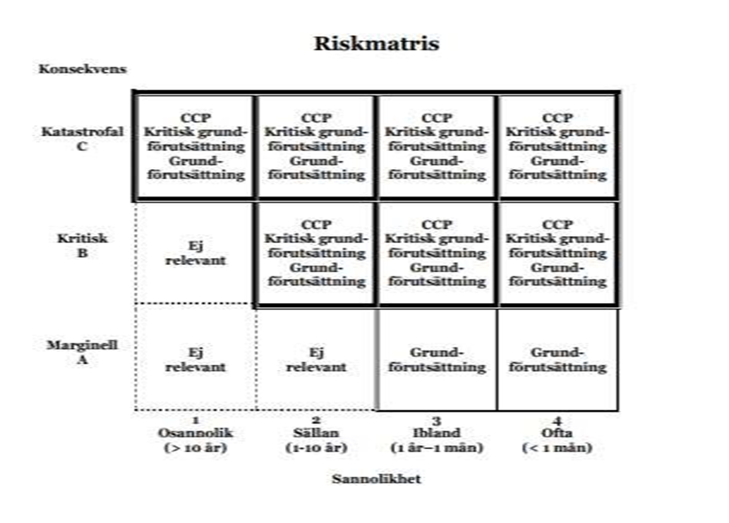
Faroanalys
Notes:
Hur bedömer man sannolikhet och konsekvens s.28 Kommissionens tidning

Slide 48
Patogen – sjukdoms framkallande mikroorganism
Provtagning
Mikrobiologiska risker
Mikrobiologiska kriterier
Vissa mikroorganismer är skadliga vid konsumtion.
Det är viktigt att man vet vilka dessa är och hur man ska undvika dem i sin slutprodukt. Som producent är ni ansvariga för att veta vilka specifika mikroorganismer som är en fara i er produktion, vilka rutiner som ska följas för att undvika tillväxt, om det behövs något processteg för avdödning, samt vilka gränsvärden som är godkända i era produkter.

Slide 49
Mikroorganismer
Listeria monocytogenes
Salmonella
Campylobacter
Bacillus Cereus
Enterobacteriaece
E. Coli
Clostridium

Slide 50
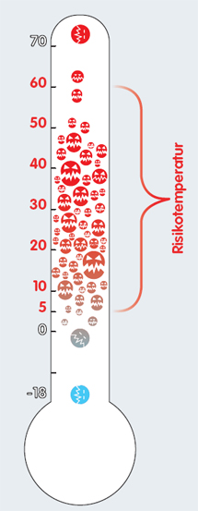
Mikrobiologi
Bakteriernas livsbetingelser
Näring
Temperatur
Vatten
Syre
Surhetsgrad
Aeroba- växer i närvaro av syre
Anaeroba- växer utan närvaro av fritt syre
Källa: www.tryggmat.net
Notes:
Det är i kroppstemperatur som bakterierna trivs allra bäst.
På 6,5 timma har 1 bakterie blivit 1 miljon.

Slide 51
Mikroorganismer
Bakterie som kan föröka sig både i syrefri miljö och kyla
Främst farlig för personer med nedsatt immunförsvar och gravida
Listeria monocytogenes
Förekommer i
I jord, vatten och i tarmen hos många däggdjur inkl. människan.
Mjölkprodukter, köttvaror, fisk, gravad, rökt lax, skaldjur, dessertostar, färdigrätter, förpackade charkvaror såsom smörgåspålägg eller vegetabilier.
Sprids vid
Bakterietillväxt även i kyla. För lång förvaringstid kan medföra mycket bakterier.
Förebyggande åtgärder
Korta hållbarhetstider, äta råa livsmedel när de är färska,
upphettning till minst + 70° C
Undvika ostar gjorda på opastöriserad mjölk och
även vissa dessertostar.

Slide 52
Mikroorganismer
Salmonella
Bakterie som orsakar magsjuka
Förekommer i
Kött - kyckling, anka, griskött, nötkött, vilda fåglar, kräldjur,
Opastöriserad mjölk,
Ägg, Bladgrönsaker, kryddor och fröer ex groddar.
Sprids vid
Råa eller otillräckligt upphettade, förorenade livsmedel.
Förebyggande åtgärder
Ordentlig upphettning av livsmedel till minst +70° C. Ordentlig sköljning av grönsaker med rent vatten.
God personlig hygien.

Slide 53
Mikroorganismer
E. Coli
Bakterie som orsakar Magsmärtor, blodiga diarréer, illamående.
Förekommer i
Kött, salami och hamburgare
Opastöriserad mjölk och yoghurt
Grönsaker, äppelmust,
Kalla ätfärdiga livsmedel
Vatten
Sprids vid
Kött som inte upphettats ordentligt. Redskap som använts för råa livsmedel och som inte rengjorts.
Förebyggande åtgärder
Genomstek hackat och malet kött ordentligt (till minst +70 C).
Ät inte rå köttfärs
Undvik opastöriserad mjölk och dessertost gjord på opastöriserad mjölk. Skölj grönsaker ordentligt
Var noga med att tvätta händerna efter att du varit i kontakt med djur.

Slide 54
Mikroorganismer
Bakterie som orsakar diarréer (ibland blodiga) magsmärtor, illamående, kräkningar och feber.
Campylobacter
Förekommer i
Människa, hönsfåglar, svin, nötkreatur, får, get, hund, katt, vilda djur och gnagare samt i vatten.
Sprids vid
Otillräcklig värmebehandling av råa livsmedel. Korskontamination (bristande rengöring/ hantering) Avloppsläckage till dricksvatten.
Förebyggande åtgärder
Ordentlig upphettning av livsmedel (+70C) Rengör redskap noga. Undvik opastöriserad mjölk.

Slide 55
Mikroorganismer
Sporbildande bakterie som orsakar kräkning, diarré och magkramp
Bildar värmetåligt gift i livsmedel
Bacillus cereus
Förekommer i
Jord och jorddamm (ex. jordiga grönsaker). Bakterien finns i form av sporer överallt i vår omgivning.
Typ 1 i kött och grönsaksrätter, pulverprodukter ex. vaniljsås
Typ 2 i risprodukter
Sprids vid
För långsam nedkylning av tillagad mat som sparas och äts senare. Eller så har maten stått för varmt
Förebyggande åtgärder
Snabb nedkylning till kylskåps-temperatur.

Slide 56
Mikroorganismer
Clostridium perfringens
Bakterie som orsakar magsmärtor, illamående, kraftiga diarréer under ca ett dygn.
Förekommer i
Tarmen hos många djur och finns därmed i ofta jord och damm som kan förorena livsmedel tex. grönsaker.
Har kommit i köttgrytor m.m.
Sprids vid
För långsam nedkylning av livsmedel som ska sparas.
Förebyggande åtgärder
Snabb nedkylning, förvaring i kyla eller i frys

Slide 57
Mikroorganismer
Clostridium botulinum
Bakterie som orsakar inledande illamående, kräkning, följt av syn- och talstörningar, trötthet, andningsförlamning. Kan medföra dödsfall.
Förekommer i
Jord som sporer, bottenslammet i olika vattendrag.
Fisk- grönsaks-, köttkonserver, inläggningar, rökta och gravade produkter i vakuumförpackningar som inte upphettats före servering
Sprids vid
Felaktiga mängder av ättika och salt eller socker vid inläggning. Förvaring i syrefri miljö vid för hög temperatur och under en längre tid och att livsmedlet inte värms upp före förtäring.
Förebyggande åtgärder
Följ recept mycket noga vid inläggning. Förvara vakuumförpackad fisk vid max +4 C. Ha inte för lång ”bäst före tid” för rökt lax och liknande produkter, bör ej överstiga 3 veckor. Mycket viktigt att inte salt byts ut mot mineralsalt (typ seltin). Styrkan på ättikslag får inte minskas. Mer fisk får inte läggas in än vad som angetts i receptet.

Slide 58
Mikroorganismer
Bakteriesläkte som används som kvalitetsparameter i egenkontroll
Enterobacteriaece
Förekommer i
Vissa arter finns i tarmfloran hos människor och djur.
Andra arter finns i vatten, jord eller på växter.
Sprids vid
Bristande värmebehandling, åter kontamination, ohygienisk hantering, olämplig tid/temperaturförvaring, och kanske indirekt hälsofara eller fekal förorening.
Förebyggande åtgärder
Noggrann hantering och tillräcklig värmebehandling

